Slide 1
Презентация для сопровождения лекции по теме
«Асинхронный двигатель»
Составил преподаватель
ГБПОУ МАДК им. А. А. Николаева
Демидов Сергей Эдуардович

Slide 2
Электрические машины
Асинхронный двигатель

Slide 3
Устройство трёхфазных асинхронных двигателей
Трёхфазные асинхронные двигатели применяются, главным образом, в устройствах для привода механизмов не требующих регулирования частоты вращения.

Slide 4
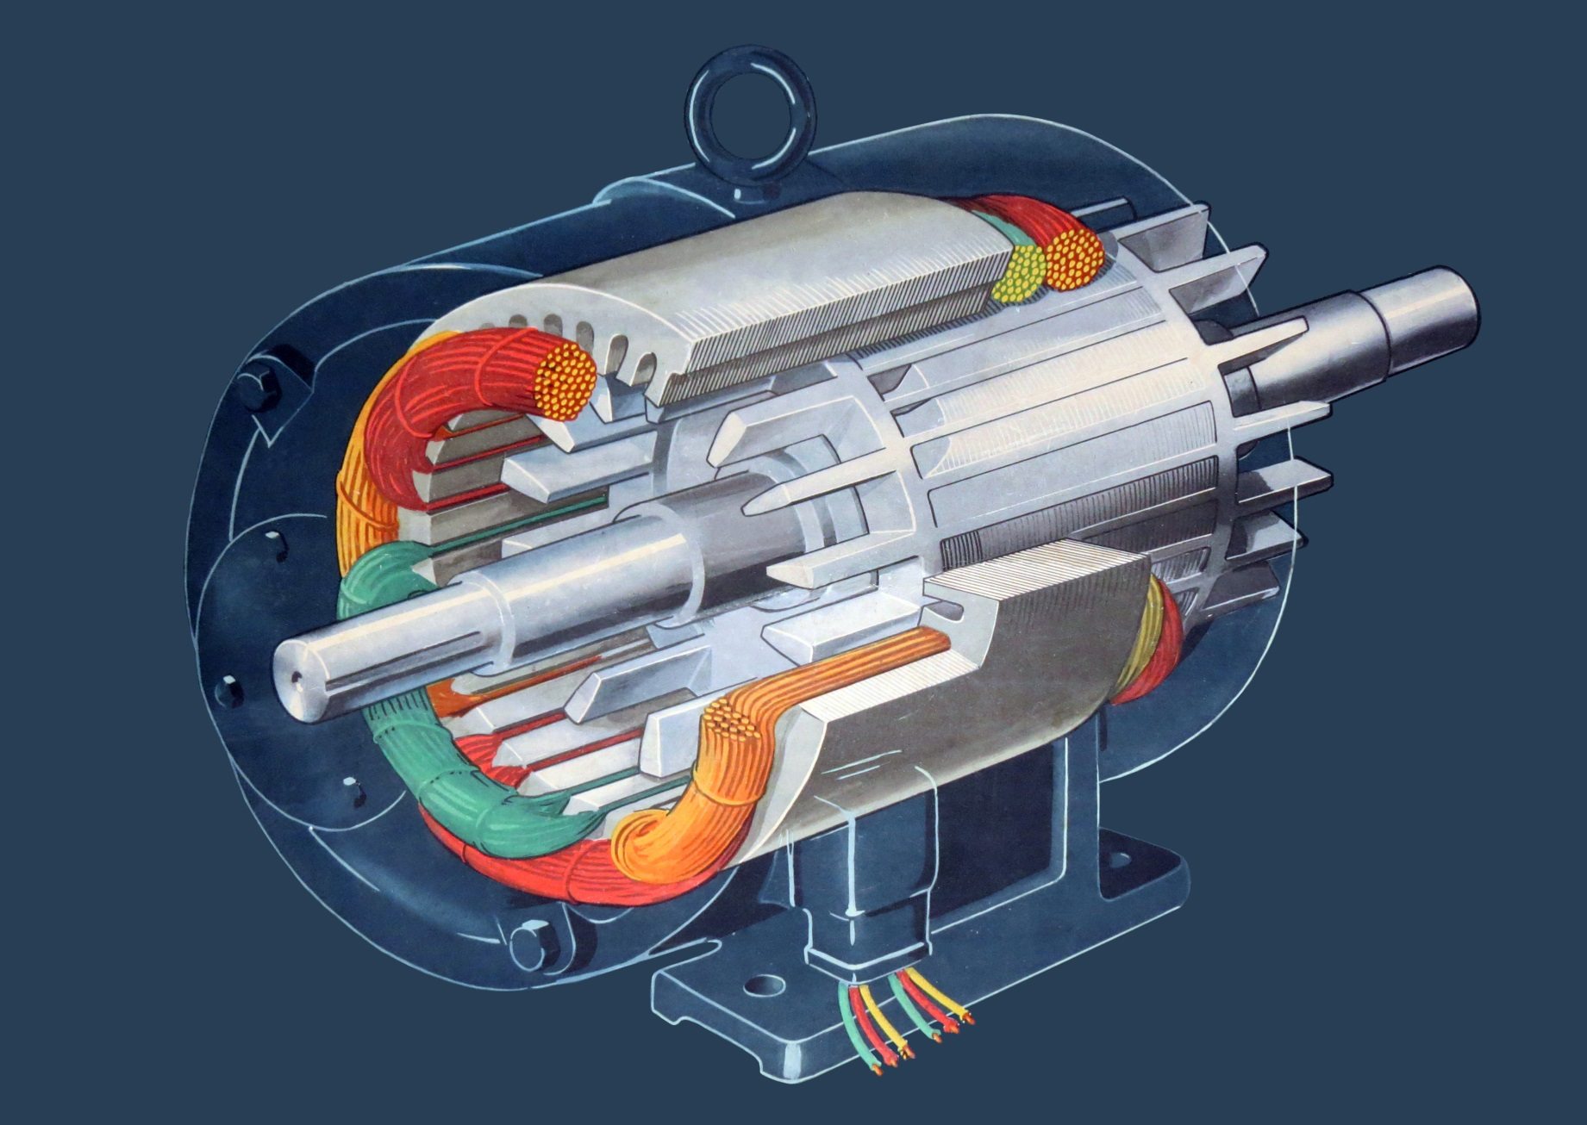
С короткозамкнутым ротором
Сердечник статора
Сердечник ротора
Обмотка статора
Вал двигателя
Беличья клетка

Slide 5
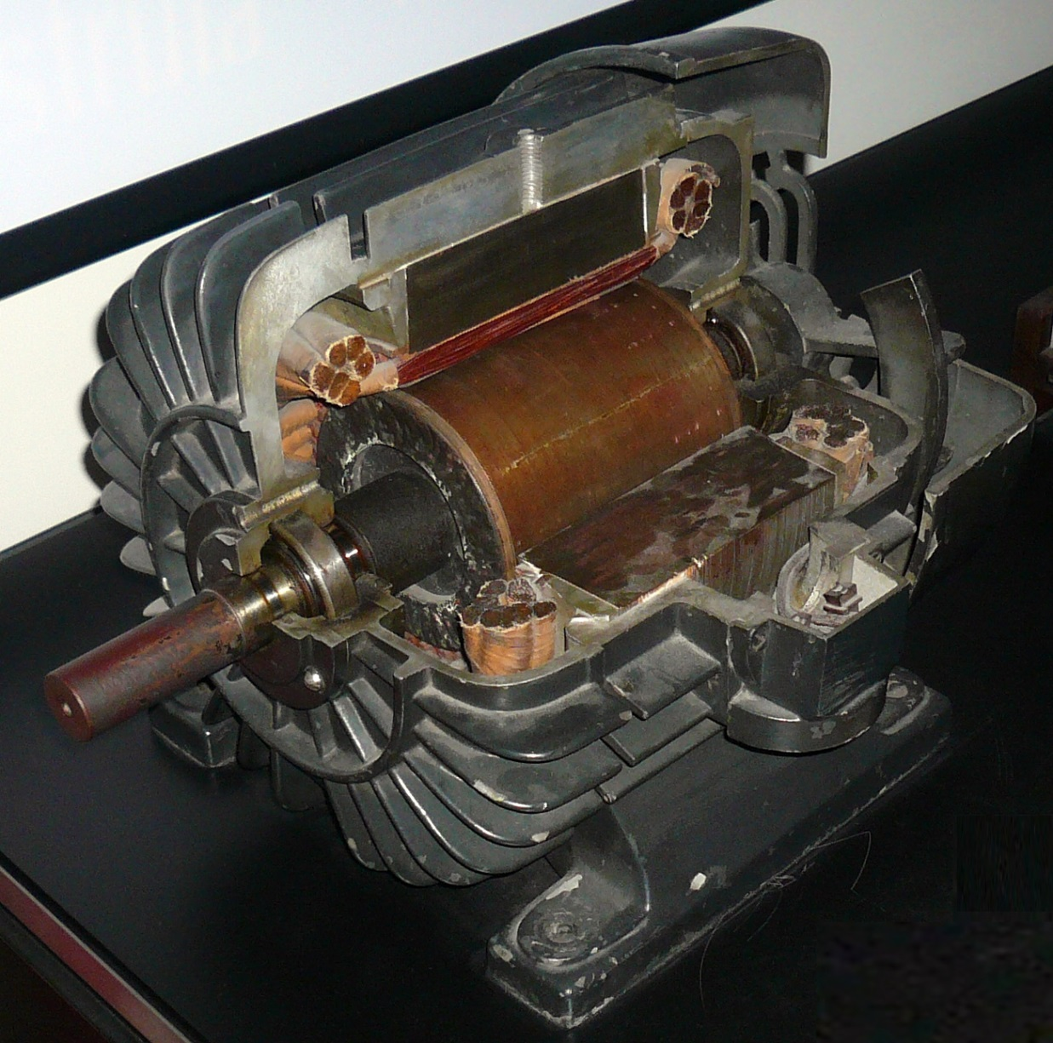
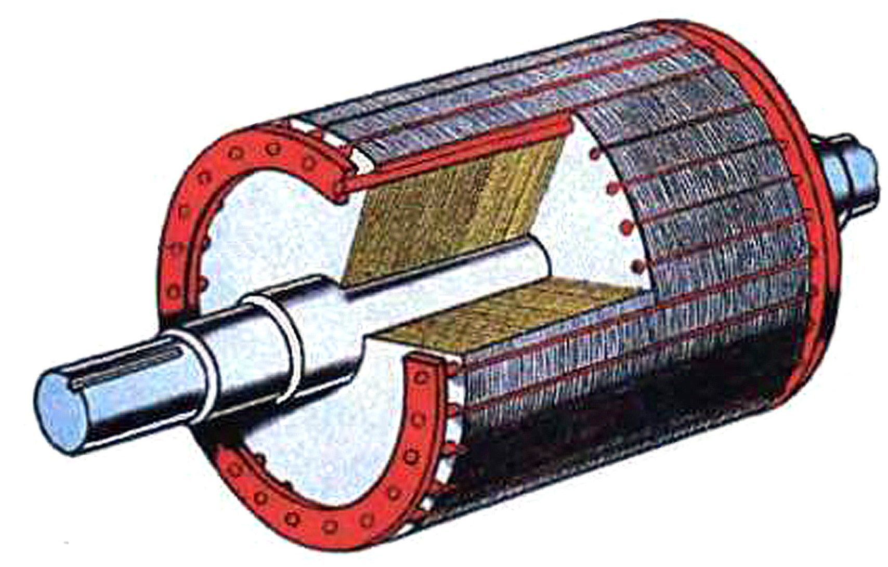
С короткозамкнутым ротором
Сварная беличья клетка

Slide 6
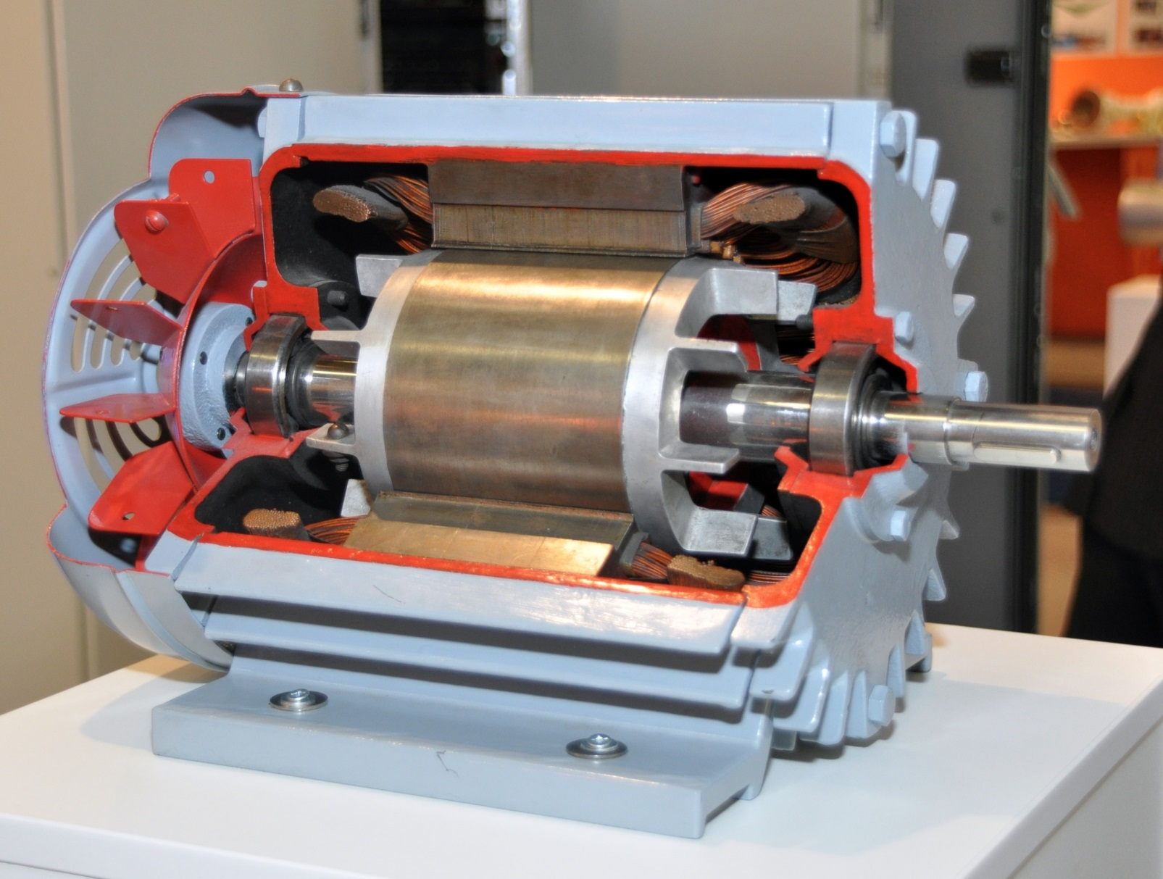
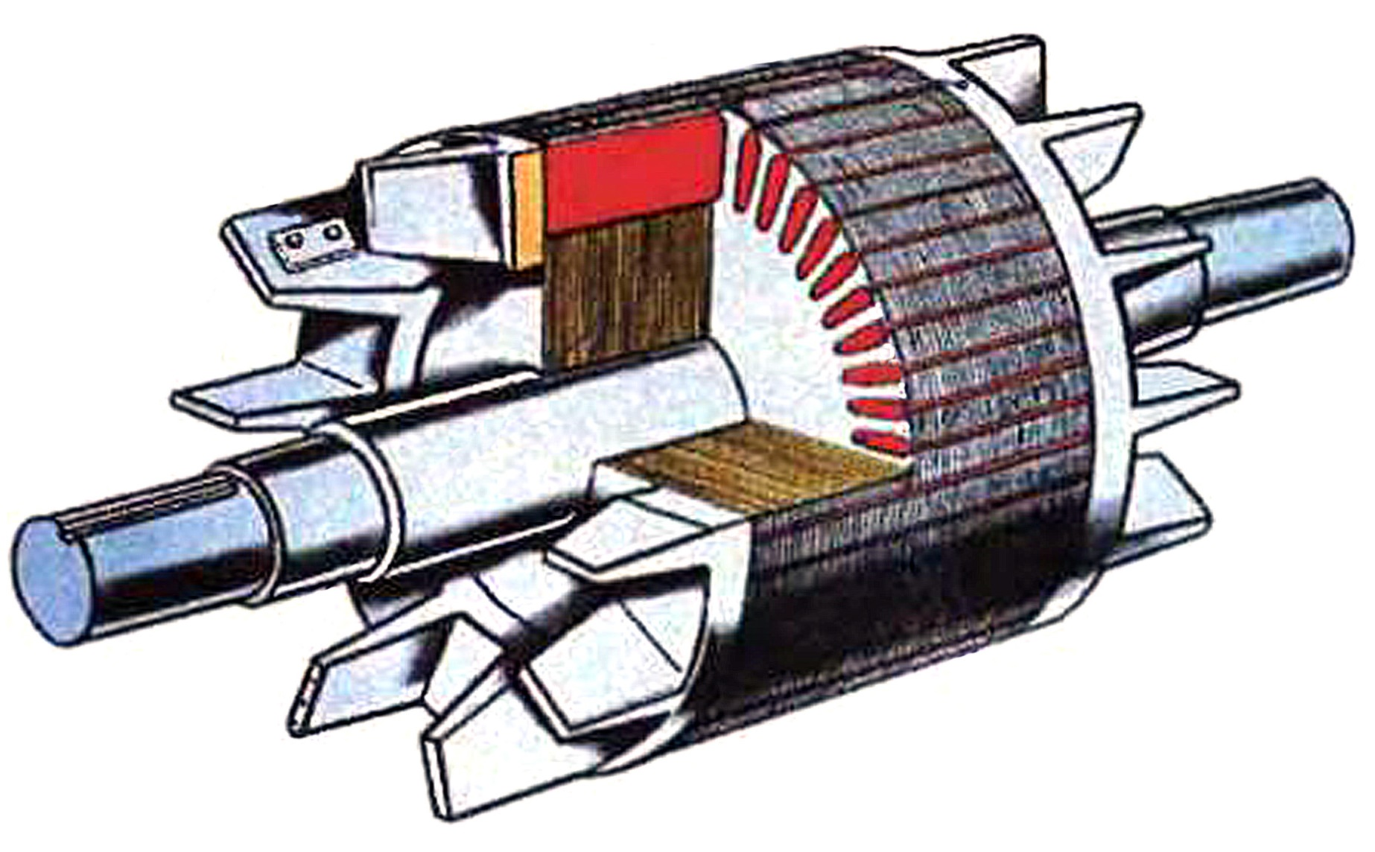
С короткозамкнутым ротором
Литая беличья клетка

Slide 7
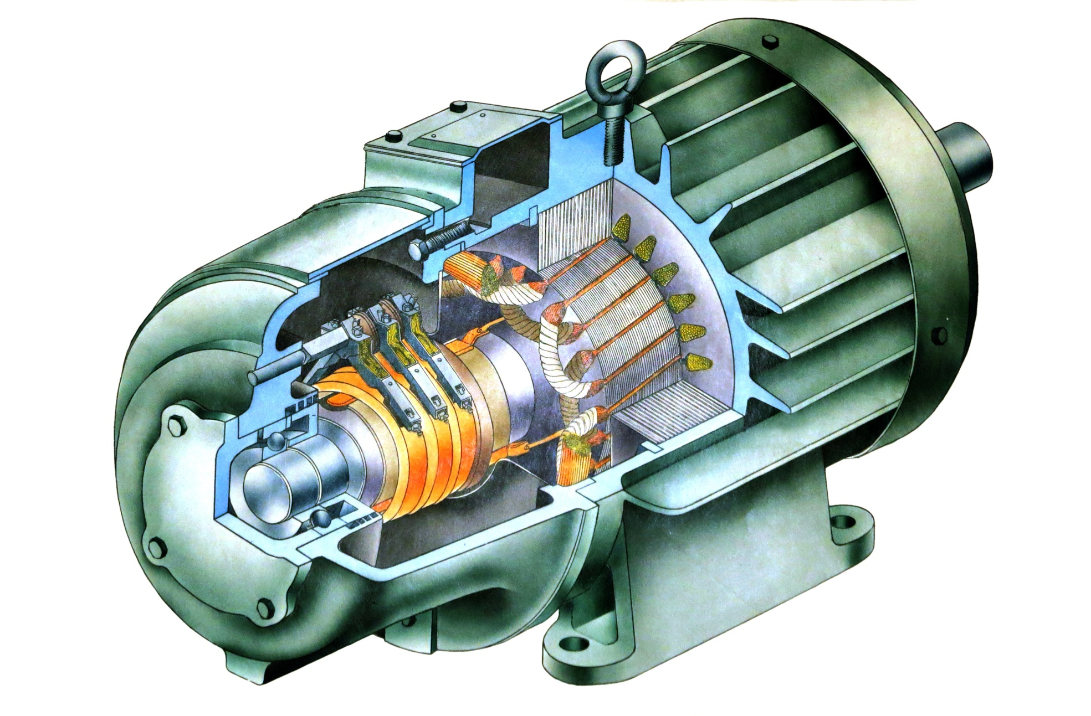
С фазным ротором
Сердечник статора
Обмотка статора
Контактные кольца
с щётками
Сердечник ротора
Обмотка ротора

Slide 8
Принцип действия трёхфазного асинхронного двигателя
Трёхфазная обмотка статора при включении её в сеть трёхфазного тока создаёт внутри него вращающееся магнитное поле, частота которого может быть рассчитана по формуле:
60f
n₁ =
p
f – частота переменного тока;
p – число пар полюсов статора.
Частоту n₁ называют синхронной частотой.

Slide 9
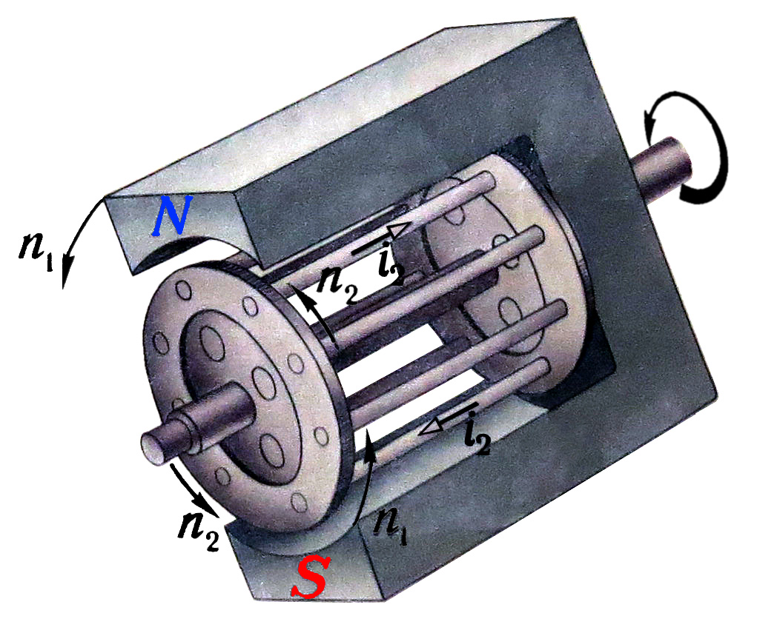
Принцип действия трёхфазного асинхронного двигателя
В результате взаимодействия токов в роторе с вращающимся магнитным полем статора на стержни ротора действует сила Ампера и возникает вращающий момент, под действием которого ротор приводится во вращение с частотой n₂
Поле индуцирует в стержнях ротора ЭДС, которые создают в них токи.

Slide 10
Принцип действия трёхфазного асинхронного двигателя
Частота вращения n₂ ротора двигателя меньше частоты вращения n₁ магнитного поля статора.

Slide 11
Принцип действия трёхфазного асинхронного двигателя
Частота вращения поля статора относительно ротора определяется частотой скольжения n_{S}=n₁–n₂.
Отставание ротора от вращающегося поля статора характеризуется скольжением S.
n₁ – n₂
S =
n₁

Slide 12
Принцип действия трёхфазного асинхронного двигателя
Частота вращения ротора асинхронного двигателя рассчитывается по формуле:
n₂ = n₁(1–S)
или
60f
n₂ =
(1–S)
p

Slide 13
Регулирование частоты вращения асинхронного двигателя
Асинхронные двигатели не имеют простых и экономичных устройств для плавного регулирования частоты вращения ротора.
Плавное регулирование частоты вращения возможно только в двигателях в фазным ротором.
Регулирование частоты вращения асинхронных двигателей связано с большими тепловыми потерями и возможно только в сторону уменьшения частоты по сравнению с синхронной частотой.

Slide 14
Регулирование частоты вращения асинхронного двигателя
Ступенчатое регулирование скорости вращения можно осуществлять изменением числа пар полюсов статора двигателя.
Изменить число пар полюсов можно только в том случае, если это предусмотрено при изготовлении двигателя.

Slide 15
Пуск асинхронного двигателя
Пусковой момент асинхронного двигателя небольшой, поэтому пуск двигателя осуществляют без нагрузки.
Под действием пускового момента ротор начинает раскручиваться, скольжение уменьшается, вращающий момент возрастает, процесс, соответствующий неустойчивому режиму работы, быстро заканчивается и переходит к устойчивому режиму..
После этого можно подключать нагрузку. Момент нагрузки не должен превышать максимального значения.
Дальнейшее увеличение скорости вращения ротора приводит к уменьшению вращающего момента и рост скорости быстро прекращается. Ротор устойчиво вращается со скоростью, несколько меньшей скорости вращения поля.

Slide 16
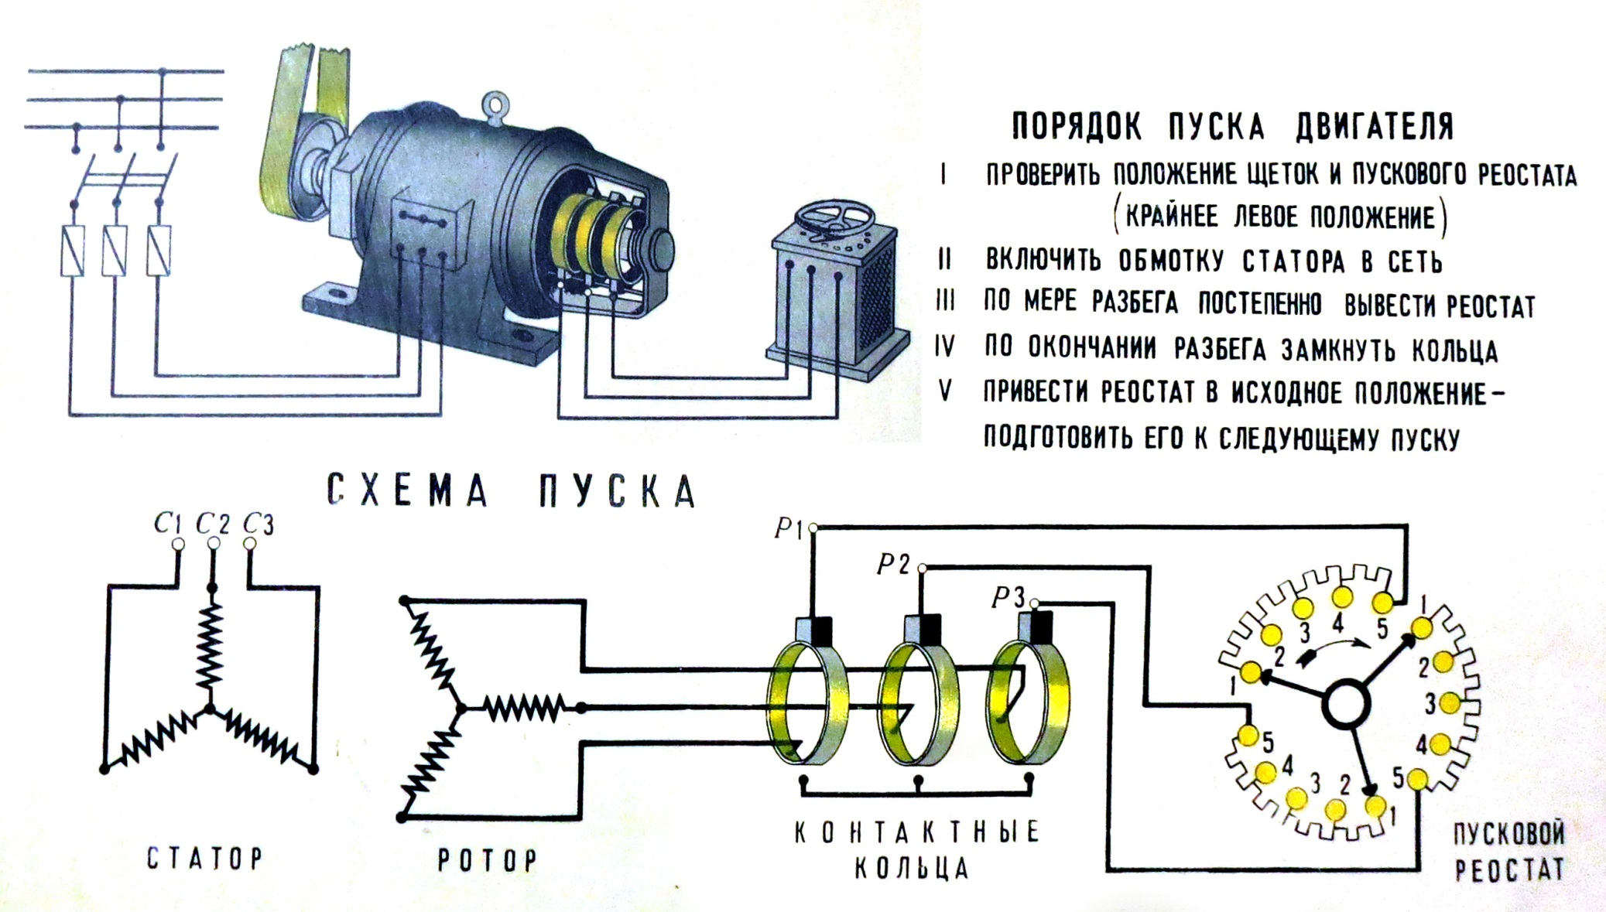
Пуск асинхронного двигателя
Пуск двигателя с фазным ротором производится с помощью пускового реостата

Slide 17
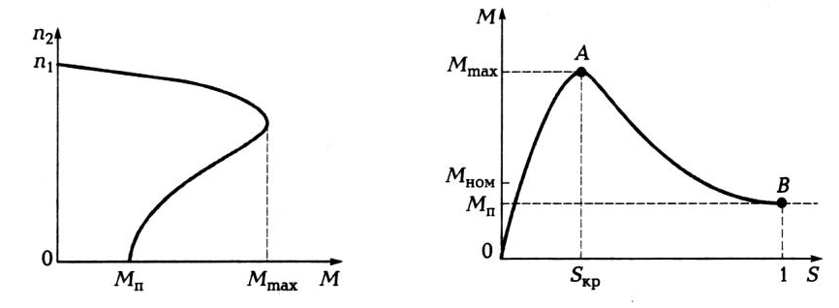
Вращающий момент асинхронного двигателя
M=CФIcosϕ
Ф – магнитный поток;
I – сила тока в обмотке ротора;
С – коэффициент, зависящий от параметров двигателя;
cosϕ – коэффициент мощности
Механическая характеристика
Зависимость M от S
M = M₀+M₂
Работа двигателя устойчива при S<S_{кр} на участке графика 0А, при этом она и наиболее экономична.
M₀ – момент холостого хода;
M₂ – момент нагрузки.

Slide 18
КПД асинхронного двигателя
P₁ – (P_{м}+ P_{ст}+ P_{мех}+ P_{доб})
η =
P₁
P_{м} – потери в проводах обмоток (зависят от нагрузки);
P_{ст} – потери в магнитопроводе;
P_{мех} – механические потери;
P_{доб} – добавочные потери;
P₁ – мощность, потребляемая от сети.

Slide 19
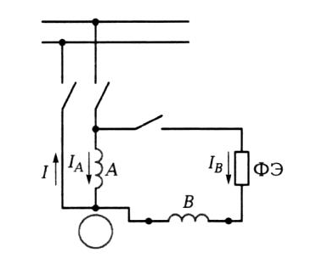
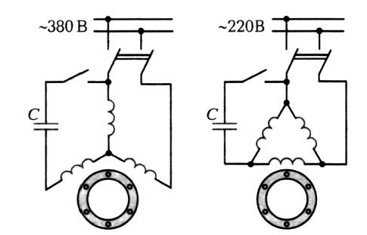
Однофазный асинхронный двигатель
Схема включения

Slide 20
The END

